Slide 1
Ботаника. Систематика: Вид – род – семейства –порядок – класс – отдел –царство.
Строение растений

Slide 2
Органы растения.
Корень
Стебель. Лист. Почки.
Цветок.
Плоды с
семенами.
Вегетативные органы. Генеративные
органы.

Slide 3
Строение семян.

Slide 4
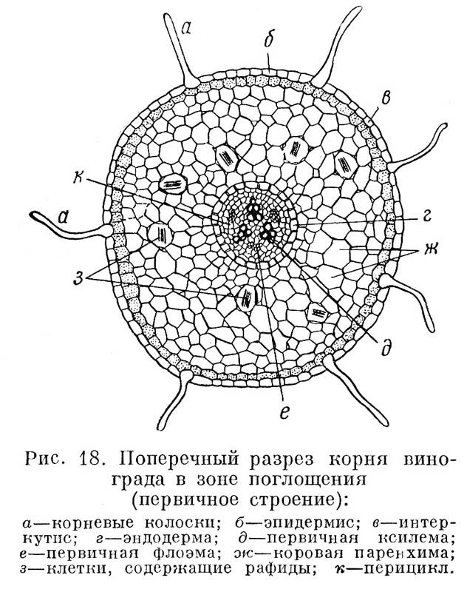
Корень

Slide 5
Типы корневых систем.
Виды корней.
Главный –вырастает из корешка зародыша семени.
Боковые – отрастают от главного корня.
Придаточные – отрастают от стебля.
Стержневая –
Выражен главный корень.
У большинства двудольных растений.
Мочковатая –
Главный корень не выражен.
У однодольных растений.

Slide 7
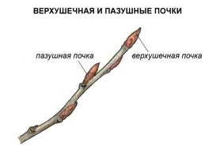
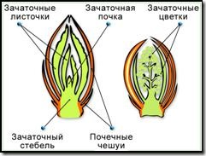
Побег – стебель с расположенными на нем листьями и почками.

Slide 8
Внутреннее строение стебля.

Slide 9
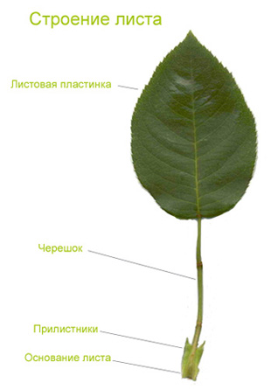
Внешнее строение листа.

Slide 10
Жилкование листа.

Slide 11
Листорасположение.

Slide 12
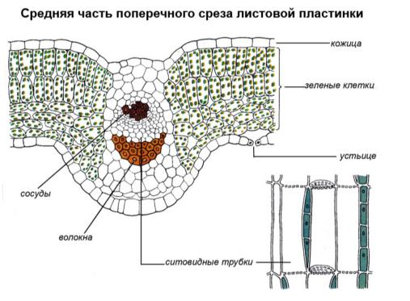

Slide 13
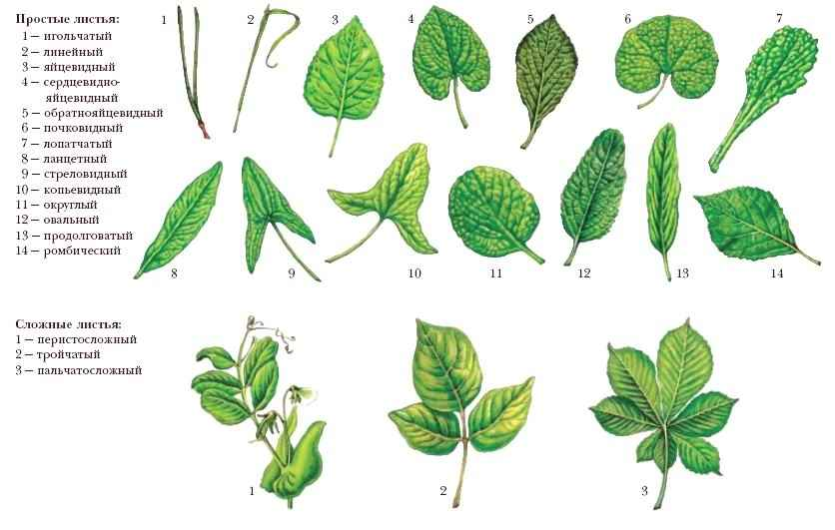

Slide 14
Строение цветка

Slide 15
Двойное оплодотворение цветковых растений

Slide 16
Соцветия-группа из нескольких цветков, расположенных на одном цветочном столбе или цветоножке.

Slide 17
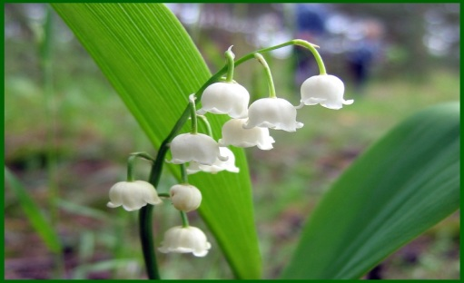
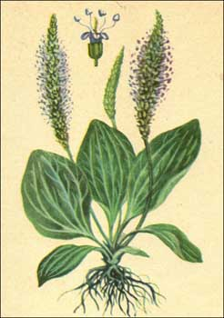
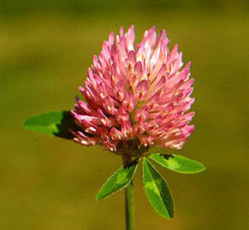
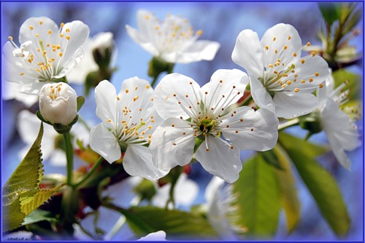
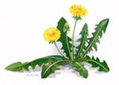
Типы соцветий.
Название | Особенности строения. | Примеры.
Простые соцветия Кисть. | От главной оси на цветоножках отходят одиночные цветки. | Ландыш, все крестоцветные
Колос. | На одной оси несколько сидячих цветков. | Подорожник
Зонтик. | Цветоножки выходят из вершины оси | Вишня, примула, женьшень
Корзинка. | Сидячие цветки на разросшемся плоском ложе соцветия. | Одуванчик, сложноцветные
Головка. | Сидячие цветки на разросшейся круглой оси соцветия. | Клевер
Початок. | Сидячие цветки на разросшейся удлиненной оси соцветия. | Кукуруза

Slide 18
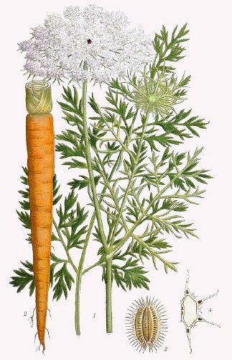
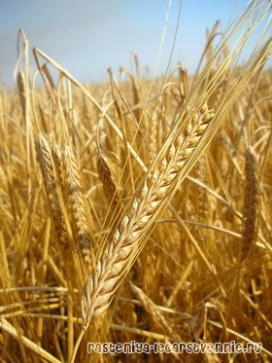
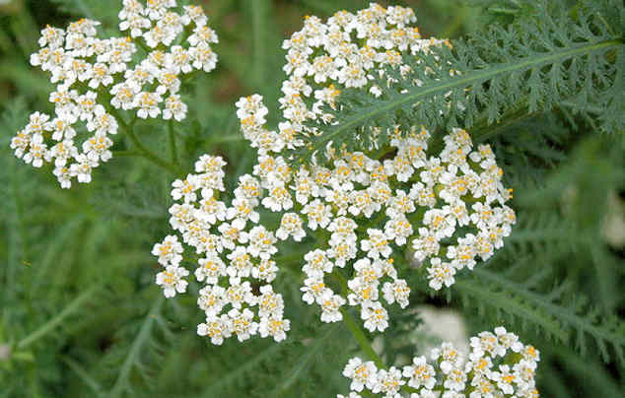
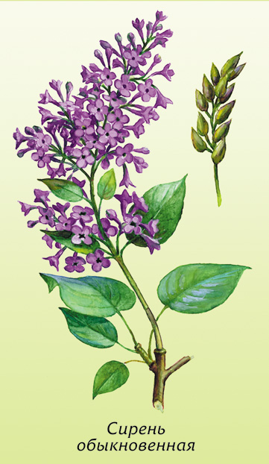
названия | Особенности строения | Примеры
Сложные соцветия: Метелка | Несколько кистей на общем стебельке. | Сирень, овес, рябина
Сложный колос | Несколько простых колосьев на общей оси | Пшеница
Сложный зонтик | Несколько простых зонтиков из вершины общей оси. | Морковь, петрушка, тысячелистник

Slide 19
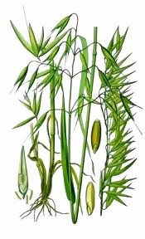
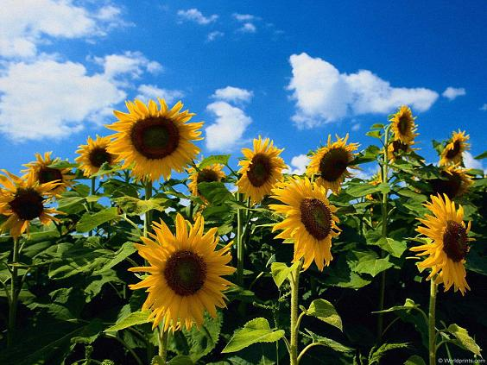
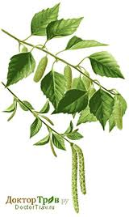
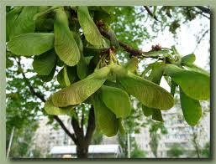
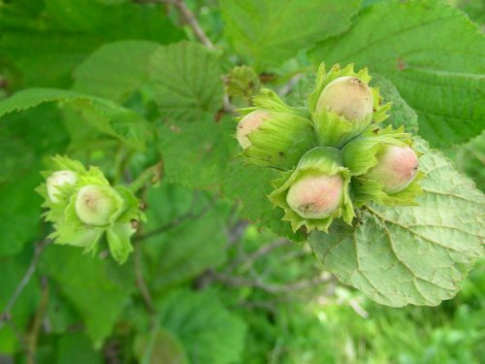
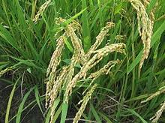
Плоды сухие односеменные.
Название плода | Особенности строения | Примеры
Зерновка | Кожистый околоплодник срастается с семенем | Овес, рис, пырей.
Семянка | Кожистый околоплодник не срастается с семенем | Подсолнечник
Орех | Околоплодник деревянистый | Дуб, орешник.
Крылатка | Семянки и орешки с крыловидным выростом. | Клен, ясень, береза.

Slide 20
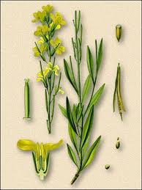
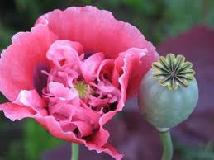
Плоды сухие многосеменные
Название плода | Особенности строения | Примеры
Боб | Плод из двух створок к которым прикрепляются семена | Горох, бобы
Стручок и стручочек | Плод из двух створок с перегородкой, семена прикреплены к перегородке. | Пастушья сумка, капуста.
Коробочка. | Кубышкообразный плод, открывающийся крышечкой или отверстиями. | Мак, белена, гвоздика

Slide 21
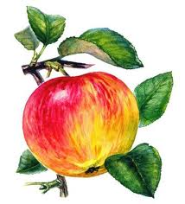
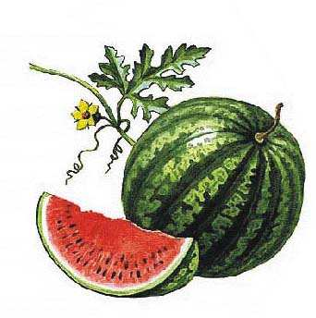
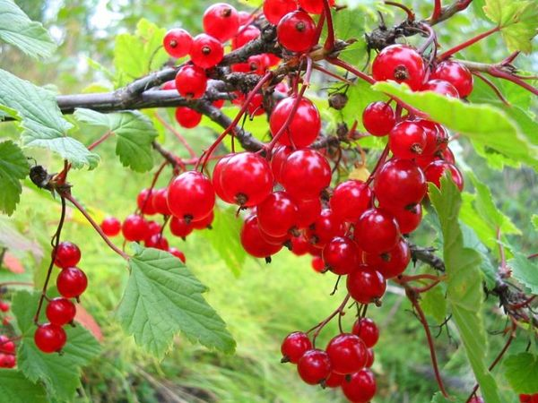
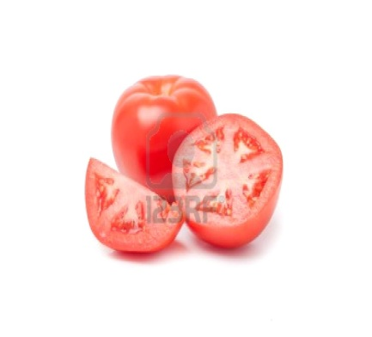
Плоды сочные.
Название плода | Особенности строения | Примеры
Односемянные: Костянка | Плод с сочной мякотью и одревесневшим внутренним слоем околоплодника – косточкой. | Вишня, персик, миндаль.
Многосемянные: Ягода | Многосемянной плод с мякотью, покрытой тонкой кожицей. | Смородина, томат.
Яблоко | Семена лежат в пленчатых сухих камерах. | Айва, груша, яблоня.
Тыквина | Семена лежат в сочной мякоти плода, наружный слой околоплодника деревянистый | Огурец, арбуз, кабачки.

